Slide 1

全球史 第十讲 宗教改革与三十年战争
中国科学院大学2020年春季学期

Slide 2
一、中世纪末期的信仰危机
社会和经济变革的后果
社会变迁中的失势者、弱势群体、被边缘化群体的不满
新兴既得利益者要求建立新秩序
新兴社会现象带来的迷茫
工商业繁荣与世俗文化发展
教会的腐化与既得利益阶层形成——回归圣经的呼声
异端教派运动：纯洁派、瓦勒杜派（法国南部，12-14世纪）
托钵修士会：方济各会（1209）、多明我会（1215）
教廷的应对：异端裁判所

Slide 3
一、中世纪末期的信仰危机
民族国家兴起
世俗国家经济基础改变与财力增强——集权化倾向
国王收回权利：法国，腓力二世（12世纪末）
强藩称王：哈布斯堡家族（13世纪末-20世纪初）
国王、领主与教会
王权与教权的斗争：神圣罗马帝国、英国、法国
一国借教权打击另一国：腓力二世对无地王约翰
国王借教权压服诸侯
诸侯借教权对抗国王
地方教会借王权对抗教廷或借教庭对抗本地领主
世俗君主庇护异端教派

Slide 4
一、中世纪末期的信仰危机
亚维农之囚与公教会大分裂
教皇克雷芒五世迁教廷于亚维农（1305-1378年）
英法百年战争（1337-1453年）
大瘟疫（1348年-1350年）
查理四世金玺诏书（1356年）
约翰·威克里夫改革（英国，1370s）
维护英国利益反对教廷；翻译圣经；罗拉德派运动
公教会大分裂（1378-1417年）
扬·胡斯和胡斯运动（波希米亚，1402-1452年）
其他因素：东方思想资源、印刷术的成熟

Slide 5
二、宗教改革
焦点性矛盾
经济剥削：
教产、什一税、教会腐败
赎罪券：“善功圣库”论V.S.预定论
圣礼制度
简化圣礼：废除告解、禁食等圣经无载的礼仪
圣餐礼：酒饼同领问题；跪领圣餐问题
洗礼：再洗礼派
教俗权力之争
教皇权威问题：与大公会议、圣经相比
世俗政权的权威性
教会本地化（国家化）

Slide 6
二、宗教改革
宗派
德国（维登堡）：路德宗
马丁·路德《九十五条论纲》（德国，1517）
影响：德意志北方诸侯、北欧三国
瑞士：加尔文宗
从慈运理到加尔文（瑞士，1522，1541）
影响：荷兰、法国（胡格诺派）、苏格兰（长老会）、英格兰（清教徒）
英国：圣公会（安立甘宗）
亨利八世和托马斯·克伦威尔改革（英国，1529-1540）
再洗礼派：德国、瑞士、尼德兰（1524-1536）

Slide 7
二、宗教改革
三大教义
因信称义；信徒人人可为祭司；《圣经》权威
特征
原教旨化
强调回归圣经
反对圣人、圣像、圣物崇拜
组织模仿原始教会
简便化
信徒自为祭司，不必假手神职人员
只承认圣餐礼和洗礼
反对修道制度
反对神职人员独身主义

Slide 8
二、宗教改革
本土化
用母语布道
圣经的翻译
德文
路德：1522（新约）、1534（旧约）
慈运理：1529
法文：欧利夫坦，1535
英文：
威克里夫，1380；科弗代尔，1535；丁铎尔，1560（日内瓦版）；詹姆斯一世钦定版，1611
捷克文：扬·胡斯

Slide 9
三、宗教改革的影响
宗教改革与科学革命
新教主要派别对科学的态度
路德论哥白尼：“这个蠢材竟然想把天文学翻个底朝天！”
加尔文与塞尔维特
新教的反亚里士多德倾向与学术解放
宗教改革对学术改革的示范作用
从回归圣经到“复兴”古代学术
自然神学
世界本身即是神迹；通过研究自然理解上帝
通过知识和技术重获被逐出乐园时失去的统治自然的能力

Slide 10
三、宗教改革的影响
宗教改革与文艺复兴、大航海
教廷对文艺复兴的保护与后者对教廷权威的修复
大航海、传教运动与西学东渐（耶稣会）
宗教改革的其他间接影响
本地化、多元化、世俗化
功利主义、赞美上帝的不同渠道
因信称义——个人精神的独立
平等主义：“神并未创造君主，神惟有造人”
各国民族语文的发展和教育普及

Slide 11
四、民族国家的兴起
英法百年战争（1337-1453）
法国（瓦卢瓦王朝）：完成领土统一
英国（金雀花、兰开斯特）：失去在法国的领地和爵位
北欧
卡尔马联盟的建立和解体（1397-1524）
东欧：
波兰-立陶宛联盟（1385）
莫斯科大公国脱离金帐汗国独立（1480）

Slide 12
五、三十年战争前的欧洲
神圣罗马帝国的衰落
奥斯曼战争（1592-1606）
波希米亚特许令（1609）
新教联盟（1608）与天主教联盟（1609）的对抗
欧洲列强崛起
法国：波旁王朝（1589，亨利四世，胡格诺派）
英国：斯图亚特王朝（1603，詹姆斯一世，天主教）
俄国：罗曼诺夫王朝（1613，米哈伊尔一世，夺取西伯利亚）
波兰立陶宛联邦（1569，选举君主制，天主教）

Slide 13
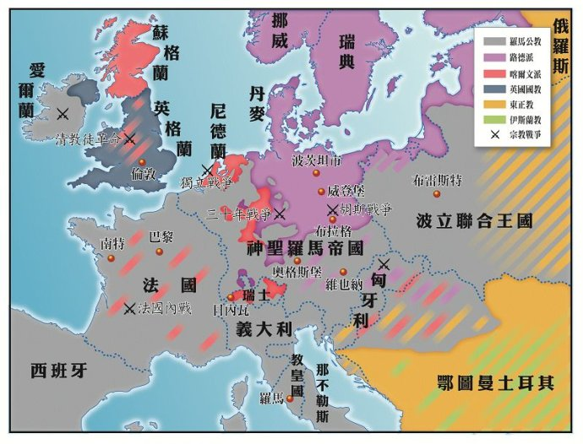
五、三十年战争前的欧洲

Slide 14
六、三十年战争（1618-1648）
性质：新教诸侯与神圣罗马帝国的全面对抗
导火索：斐迪南二世即位与扔出窗外事件
《威斯特伐利亚和约》：近代欧洲秩序的确立
近代国际关系的开端：国家领土、主权与独立等原则的建立
最后一次统一神圣罗马帝国努力的破产
德意志分裂状态的巩固；西班牙衰落
荷兰、瑞士独立地位的巩固；法国、瑞典崛起

Slide 15
六、三十年战争（1618-1648）
军事变革
募兵制、常备军与后勤系统
古斯塔夫改革
三段式战法：炮兵准备、骑兵突击、步兵扫尾；线列代替方阵
火枪兵取代长矛兵；燧发枪取代火绳枪；火炮的大量使用及小型机动化

